Slide 1

VẬT LÝ 9

Slide 2
Kiểm tra bài cũ
Câu 1 :Những yếu tố nào có thể ảnh hưởng tới điện trở của dây?
Câu 2: Điện trở của dây dẫn phụ thuộc như thế nào vào chiều dài của dây dẫn?

Slide 3
Đáp án
Câu 1: Điện trở của dây dẫn phụ thuộc vào chiều dài, tiết diện và vật liệu làm dây dẫn.
Câu 2: Điện trở của dây dẫn có cùng tiết diện và được làm từ cùng một vật liệu thì tỉ lệ thuận với chiều dài của mỗi dây.

Slide 4
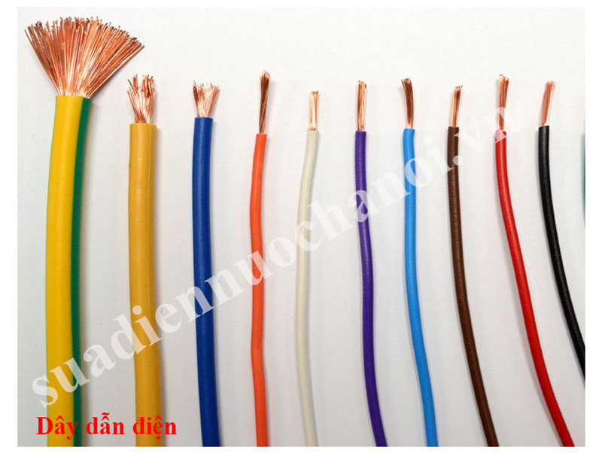

BÀI 8: SỰ PHỤ THUỘC CỦA ĐIỆN TRỞ VÀO TIẾT DIỆN DÂY DẪN

Slide 5

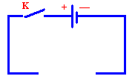

Mắc vào mạch điện như sơ đồ hình 8.1
1. Có các dây dẫn làm từ cùng một vật liệu (đồng), cùng chiều dài l và có tiết diện S nên có điện trở R như nhau.
I. Dự đoán sự phụ thuộc của điện trở vào tiết diện dây dẫn:
R₁ = R
●
h.a
C1
R
R
h.b
Điện trở tương đương của hình a là R. Tính điện trở tương đương của hình b và hình c
R₂
●
R
R
R
R₃
●
h.c
R

Slide 6
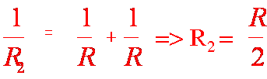
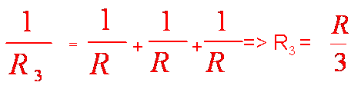
R₁
l
h.a
R₁ = R
C2
h.b
C1
R₂
l
Điện trở tương đương R₂
Nếu các dây dẫn trong h.b và h.c chập sát vào nhau, coi rằng chúng trở thành các dây dẫn có tiết diện 2S và 3S
R₃
l
h.c
Điện trở tương đương R₃

Slide 7
C2
R₂
2S
h.b
l
- Nếu dây dẫn có tiết diện 2S và 3S có điện trở tương ứng là R₂ và R₃ như đã tính ở trên . Dự đoán khi tiết diện của dây dẫn thay đổi thì điện trở của dây dẫn sẽ thay đổi như thế nào?
3S
R₃
l
h.c
Nếu tiết diện tăng (giảm)gấp 2, 3 lần thì điện trở của dây giảm (tăng) 3 lần.

Slide 8
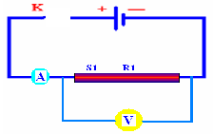
II. Thí nghiệm kiểm tra
. Mắc dây dẫn có tiết diện S₁ (ứng với đường kính tiết diện là d₁) như sơ đồ mạch điện hình 8.3.
I. Dự đoán sự phụ thuộc của điện trở vào tiết diện dây dẫn:
I₂
S₂
R₂
I₁
Đóng công tắc, đọc và ghi các giá trị đo được vào bảng 1
II. Thí nghiệm kiểm tra:
U₂
U₁
2. Thay dây dẫn có tiết diện S₂ (ứng với đường kính tiết diện là d₂ (có cùng chiều dài, cùng vật liệu
Kết quả đo Lần TN | HĐT (V) | CĐDĐ (A) | Điện Trở (Ω)
DD tiết diện S₁
DD tiết diện S₂
R₁
R₂

Slide 9
1 Thí nghiệm với dây có tiết diện S₁
6V
K
R₁=U₁/I₁= 6/0,5= 12
S₁- R₁ (d₁)
0,5
1
A
1,5
0
+
A
-
3
K
2
4
1
5
0
V
A
B
6
+
-

Slide 10
2. Thí nghiệm với dây có tiết diện S₂
6V
K
R₁=U₁/I₁= 6/1= 6
S₂ - R₂ (d₂)
0,5
1
A
1,5
0
+
A
-
3
K
2
4
1
5
0
V
A
B
6
+
-

Slide 11
Ghi kết quả vào bảng 1
KQ đo Lần TN | Hiệu điên thế (V) | Cường độ dòng điện (A) | Điện trở dây dẫn ( )
Với dây dẫn có tiết diện S₁
Với dây dẫn có tiết diện S₂
U₁= 6
I₁= 0,5
R₁= 12
U₂= 6
I₂ = 1
R₂= 6

Slide 12
Thí nghiệm kiểm tra đã cho kết quả:
Kết quả đo Lần TN | HĐT (V) | CĐDĐ (A) | Điện Trở Ω
DD tiết diện S₁ | U₁ =6V | I₁ =0,5 | R₁ =12
DD tiết diện S₂ | U₂ =6V | I₂ =1 | R₂ =6
I. Dự đoán sự phụ thuộc của điện trở vào tiết diện dây dẫn:
II. Thí nghiệm kiểm tra:
c.Nhận xét

hay
và
Lưu ý:
S = r².Π (r bán kính)
Suy ra
d = 2r (đường kính)

Slide 13

3.Kết luận:
- Điện trở của dây dẫn có cùng chiều dài và được làm từ cùng một vật liệu thì tỉ lệ nghịch với tiết diện của dây.

Slide 14
VẬN DỤNG ( HS Tự đọc)

Slide 15
DẶN DÒ

- Học bài 7
- Làm bài tập 7.1 đến 5.5 SBT
- Xem phần có thể em chưa biết
- Chuẩn bị bài 8

Slide 16
CHÀO TẠM BIỆT CÁC EM CHÚC CÁC EM HỌC GIỎI

